Slide 1


«Беспилотная летательная система пожаротушения»
Акселератор 2.0 Пензенского государственного университета
Докладчик: Кулапин Михаил Александрович, студент 4 курса Пензенского Государственного университета
Специальность: Радиоэлектронные системы и комплексы
11 октября 2024 г.
Демо-день акселерационой программы ПГУ
1

Slide 2

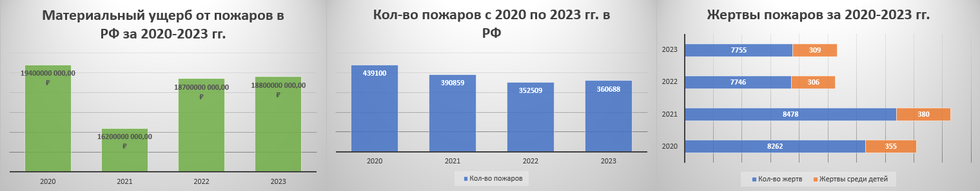
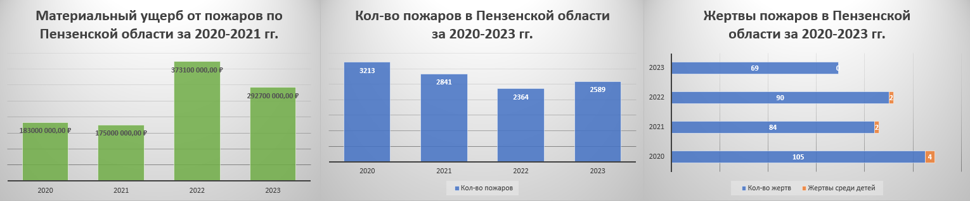
АКТУАЛЬНОСТЬ ПРОЕКТА

Slide 3

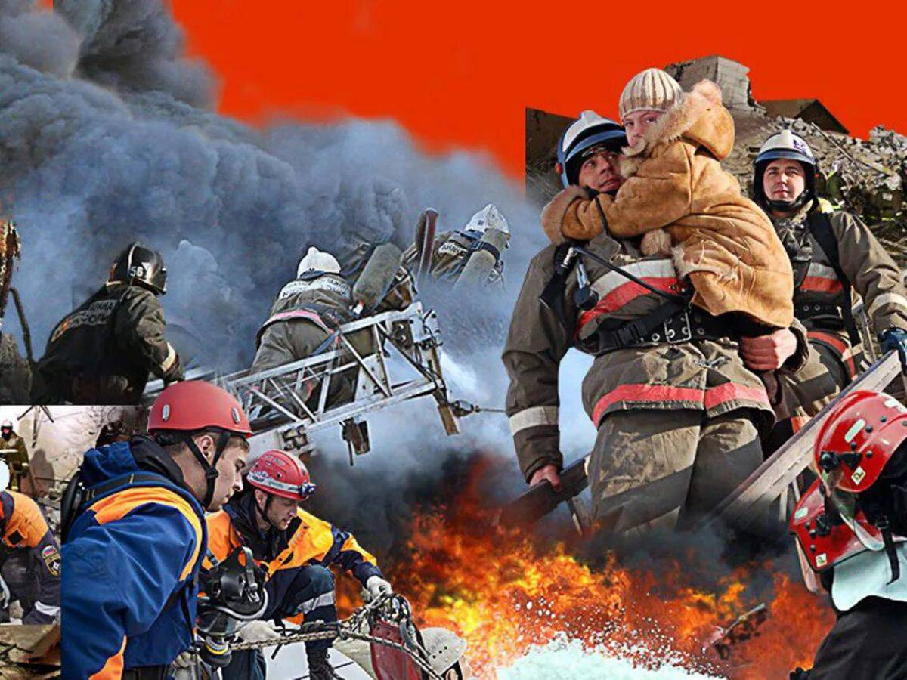
ЦЕЛЕВАЯ АУДИТОРИЯ, ПРОБЛЕМА
Основной целевой аудиторией является Министерство Чрезвычайных Ситуаций Российской Федерации. Таким образом конечный продукт нацелен на рынок B2G, а также рассчитан на B2B.
Основной проблемой является необходимость повышение эффективности и оперативности пожаротушения в труднодоступных местах (плотная городская застройка, высотные здания и ТЦ)
Главный потребитель – пожарные команды МЧС, а также частные коммерческие фирмы и различного рода промышленные предприятия.
Данный продукт при возникновении пожара позволит быстро ликвидировать очаг возгорания в опасных и труднодоступных для человека местах. К примеру на большой высоте или узком пространстве, куда не всегда имеют возможность добраться пожарные команды.

Slide 4

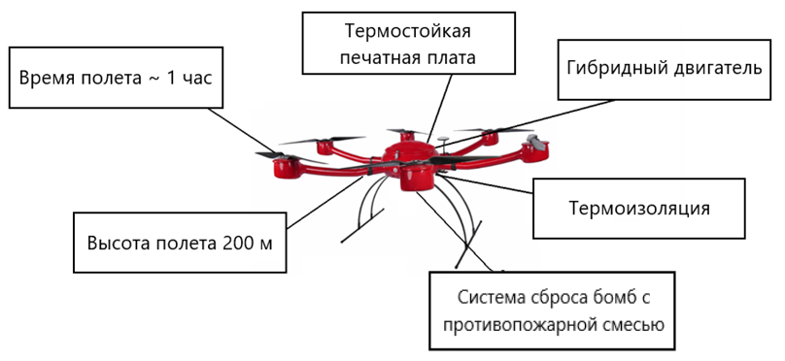
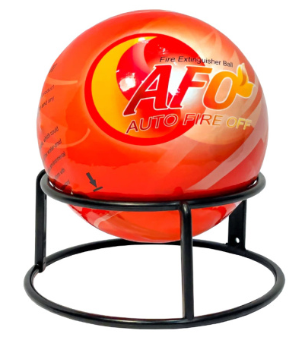
РЕШЕНИЕ
На данный момент система доведена до стадии эскизного проектирования.
Беспилотная летательная система пожаротушения представляет собой БПЛА, оснащенный устройством дистанционного сброса капсул с противопожарной смесью и способный тушить пожары на большой высоте и при этом время работы составляет не менее 1 часа.
Пожарная граната: Шар-AFO
Огнетушащее вещество (ОТВ) - огнетушащий порошок
Масса огнетушителя полная - 1,5 кг

Slide 5

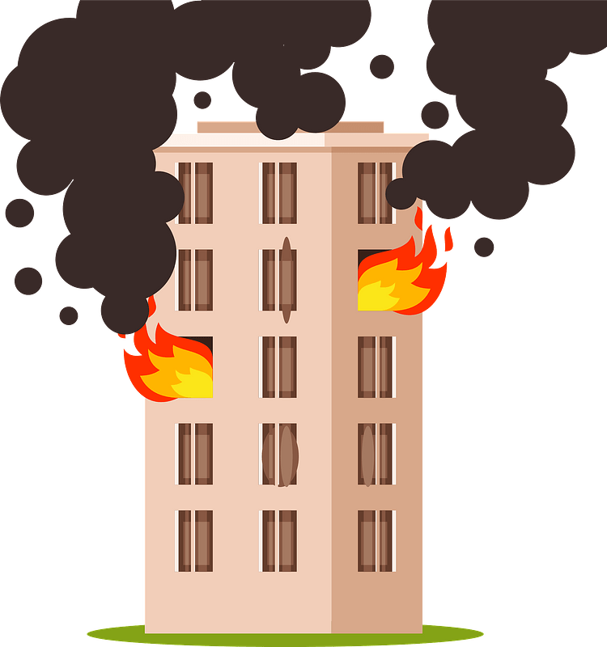
ЦЕННОСТНОЕ ПРЕДЛОЖЕНИЕ
Компания Пожарные Дроны,
помогаем пожарным бригадам МЧС бороться с пожарами
в ситуации возгораний в труднодоступных и опасных местах (в плотной городской застройке)
решать проблему ликвидации пожаров с минимальными рисками
с помощью Беспилотной летательной системы пожаротушения
и получать быстрый результат в борьбе с пожарами при минимальных рисках для жизни и здоровья людей.

Slide 6

РЫНОК
РЫНОК | ЧИСЛОВОЕ ЗНАЧЕНИЕ (НАТУРАЛЬНОЕ/ДЕНЕЖНОЕ)
Общий объем целевого рынка (TAM) | Всего 4000 пожарных депо по стране; Стоимость одного дрона сост. 1 млн ₽; Минимум 6 команд в депо, на одну команду 2 дрона. Всего сумма гос. закупки составит 48 млрд. руб.
Доступный объем рынка (SAM) | К примеру возьмем 25 платежеспособных регионов. Таким образом получаем 160 депо и 960 команд на 25 регионов. Всего сумма гос. закупки составит около 2 млрд. рублей
Реально достижимый объем рынка (SOM) | На данный момент в гаражных условиях за месяц можно произвести 10 дронов. В год выйдет 120 дронов. Годовой доход при таком производстве составит 240 млн. рублей
Из полученной информации SOM составляет 12% от SAM

Slide 7

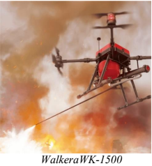
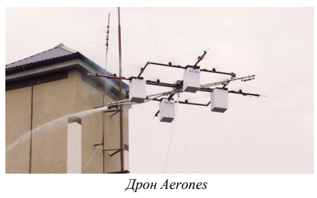
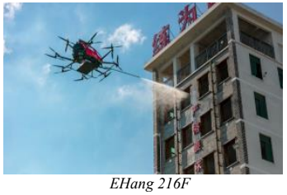
КОНКУРЕНТЫ
На данный момент конкуренция на рынке не высокая т.к. подобные решения еще не приобрели массовый характер и аналогов мало.
Из основных конкурентов стоит отметить Латвийский дрон Aerones и Китайские дроны EHang21 и Walkera WK-1500. Основным их недостатком является малое время работы и отсутствие термостойких и огнеупорных материалов. Также стоит отметить, что некоторые компании решили уйти с рынка РФ и купить дрон Aerones не представляется возможным.
Решением является оснастить дрон устройством дистанционного сброса капсул с противопожарной смесью, гибридной силовой установкой, что повысит его время пребывания в воздухе и применить огнеупорные материалы для обеспечения защиты дрона от перегрева и выхода из строя.

Slide 8

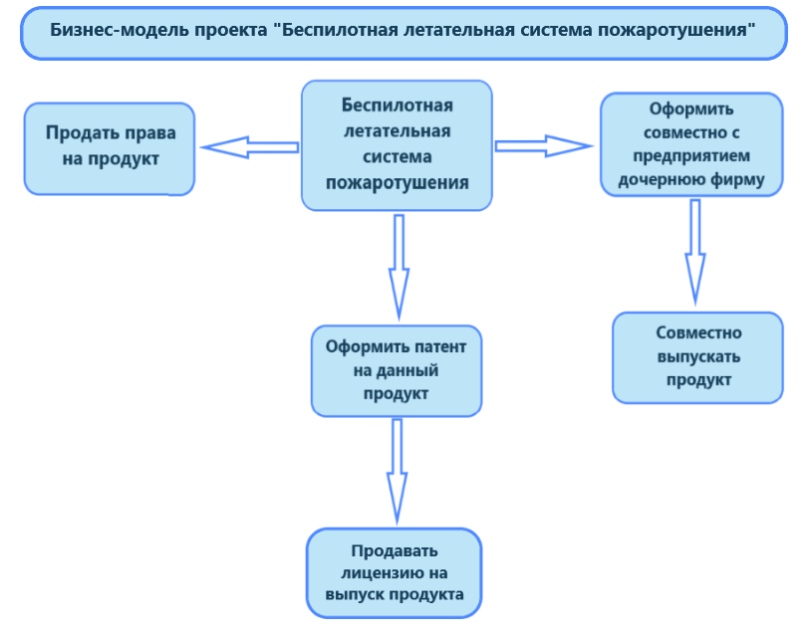
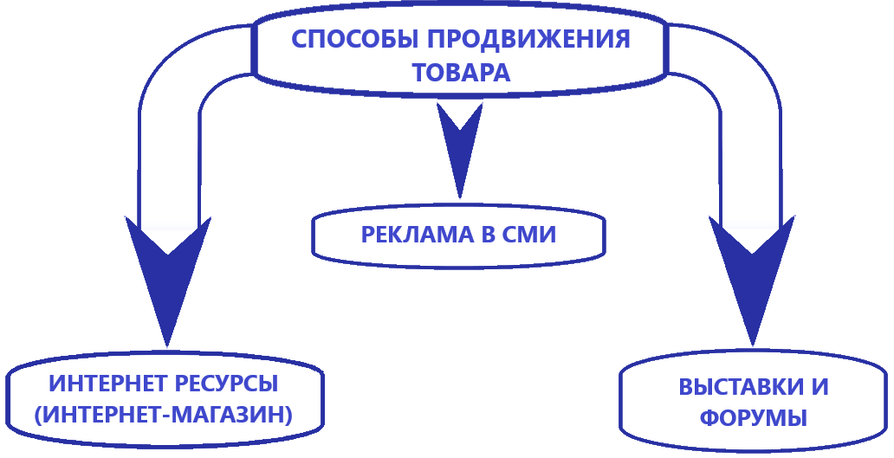

БИЗНЕС-МОДЕЛЬ
Себестоимость Беспилотной летательной системы пожаротушения составляет 1 120 000 млн. рублей.

Slide 9

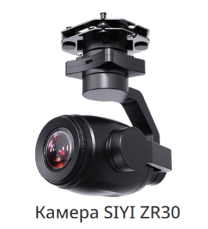
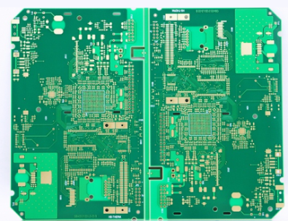
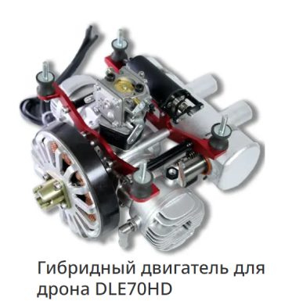
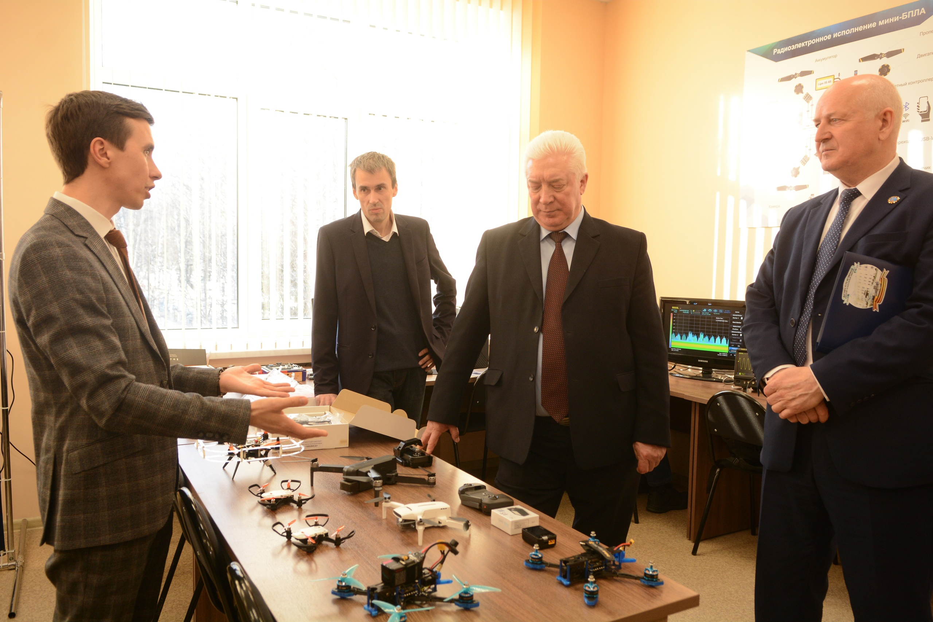
ТЕКУЩИЕ РЕЗУЛЬТАТЫ
На данный момент были подобраны ключевые комплектующие для дрона.
Печатная плата FR-4 High Tg
Гибридный двигатель для дрона DLE70HD
Камера SIYI ZR30
Изоляционные материалы
Межкафедральная лаборатория "Беспилотные летательные аппараты"

Slide 10

ПЛАН РАЗВИТИЯ
 | ЧТО ДЕЛАЕМ | ПЕРИОД | ОТВЕТСТВЕННЫЙ
1. | Разрабатываем схемотехническую документацию | 1.09.24-1.11.24 | Кулапин М.А.
2. | Закупаем комплектующие | 5.11.24-1.12.24 | Решетников Д.С
3. | Собираем Беспилотную летательную систему пожаротушения | 5.01.25-1.02.25 | Кулапин М.А.
4. | Программируем контроллеры | 5.02.25-5.03.25 | Бобылев Ф.А.
5. | Проводим испытание в полевых условиях | 28.03.25-30.03.25 | Кулапин М.А.

Slide 11

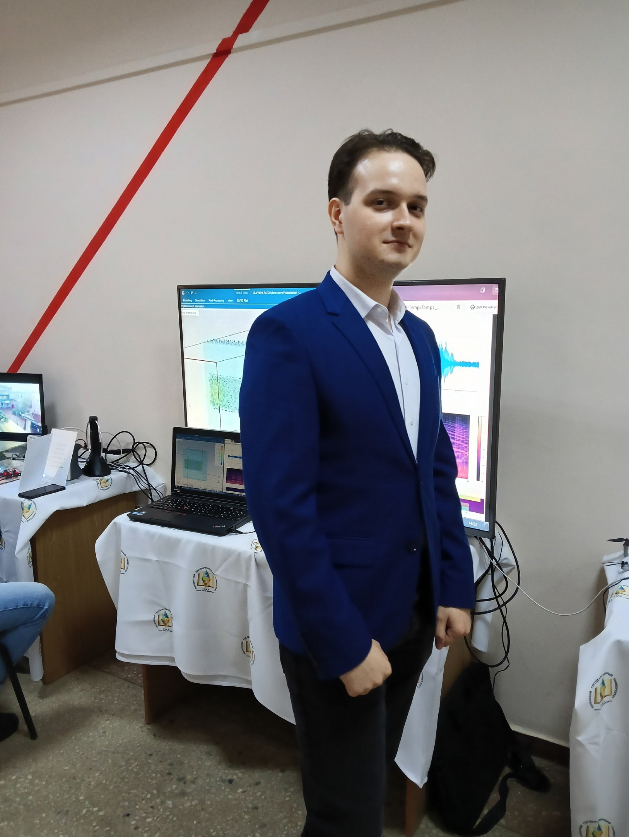
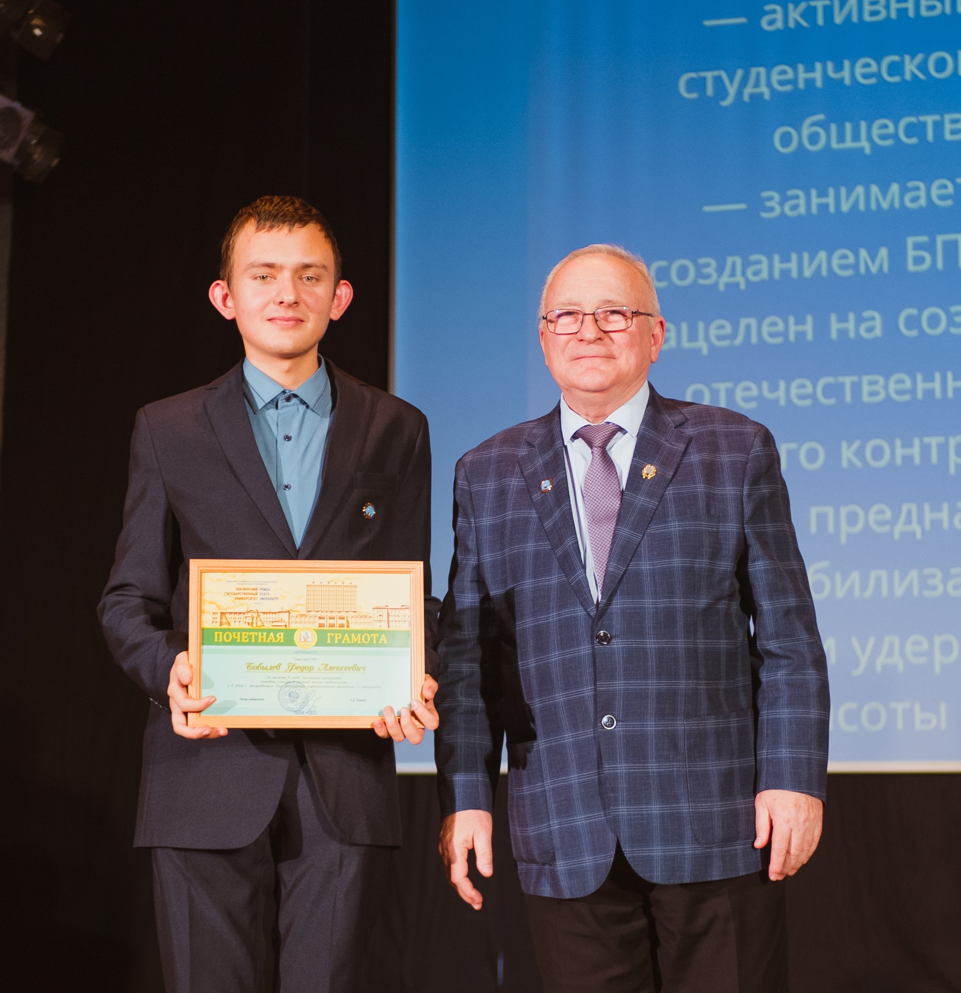
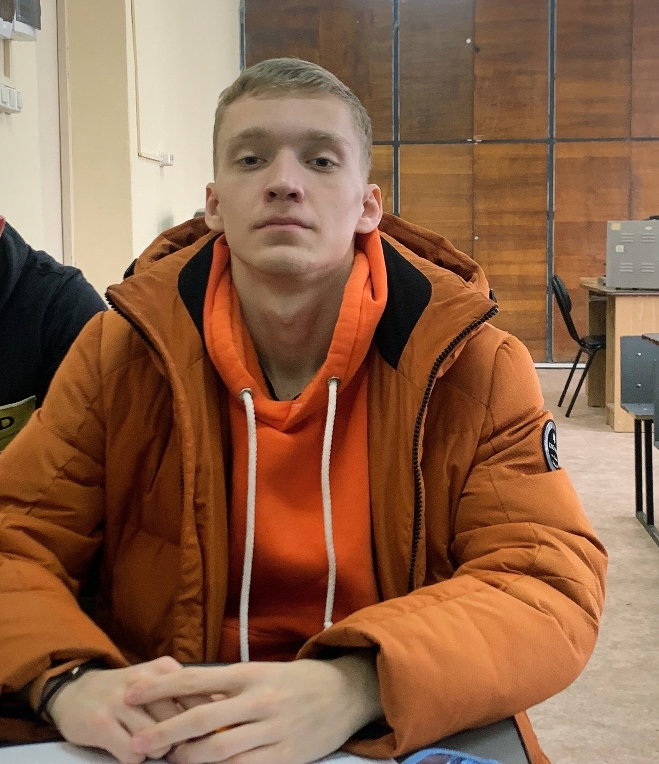
КОМАНДА СТАРТАП-ПРОЕКТА
Кулапин Михаил Александрович – руководитель проекта, инженер-конструктор
Бобылев Федор Алексеевич – программист, инженер-проектировщик
Решетников Денис Сергеевич – инженер-конструктор

Slide 12


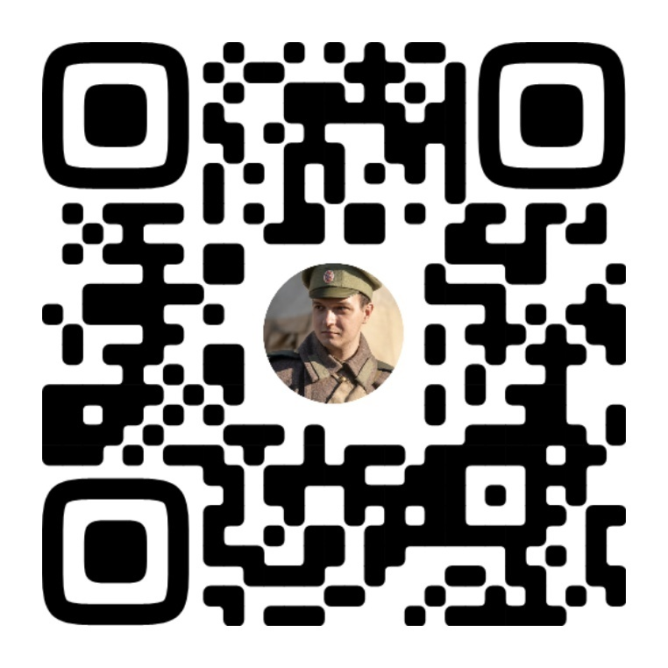
КОНТАКТЫ ЛИДЕРА
Кулапин Михаил Александрович
Telegram
Профиль VK
Почта: qulapinmisha@gmail.com
Тел. 89042642208

